Slide 1


DỰ ĐOÁN NGUY CƠ MẮC BỆNH TIỂU ĐƯỜNG
Nguyễn Trung Nguyên
Notes:
Kính chào thầy/cô. Em là Nguyễn Trung Nguyên.
Hôm nay em xin trình bày đề tài Dự đoán nguy cơ mắc bệnh tiểu đường bằng Machine Learning.
Mục tiêu là tìm ra mô hình tối ưu và những yếu tố quan trọng ảnh hưởng đến khả năng mắc tiểu đường.

Slide 2

  Bệnh tiểu đường ngày càng phổ biến:
Tỷ lệ người mắc bệnh tiểu đường type 2 đang tăng nhanh chóng, đặc biệt ở các nước đang phát triển.
LÝ DO CHỌN ĐỀ TÀI
  Chẩn đoán sớm giúp ngăn ngừa biến chứng:
Phát hiện và can thiệp kịp thời có thể giảm đáng kể nguy cơ phát triển các biến chứng nghiêm trọng như bệnh tim mạch, suy thận, hoặc mất thị lực.
  Machine Learning hỗ trợ dự đoán nhanh và độ chính xác cao:
Các thuật toán học máy có khả năng phân tích lượng lớn dữ liệu để tìm ra các mẫu hình phức tạp, từ đó đưa ra dự đoán chính xác hơn
Notes:
Tỉ lệ tiểu đường type 2 đang tăng rất nhanh, nhất là ở các nước đang phát triển.
Việc phát hiện sớm giúp giảm nguy cơ biến chứng như tim mạch, suy thận hoặc mất thị lực.
Machine Learning cho phép dự đoán nhanh và chính xác, hỗ trợ sàng lọc ban đầu rất hiệu quả.
Đó là lý do em chọn đề tài này.

Slide 3
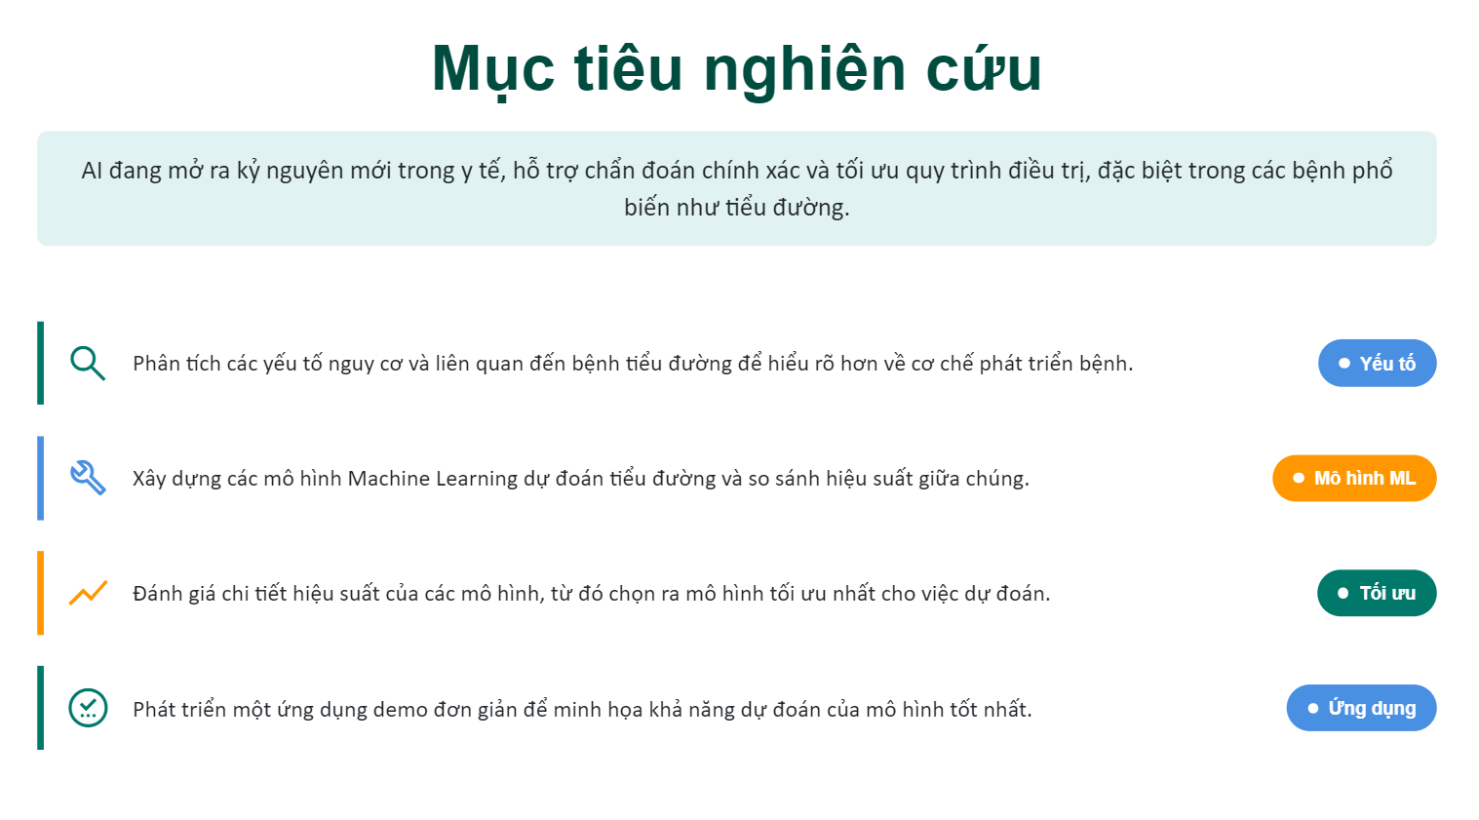

Slide 4
Sử dụng các mô hình:
Khám phá tiềm năng của các mô hình học máy trong việc dự đoán sớm bệnh tiểu đường.
Logistic Regression
Naive Bayes
Random Forest
KNN
Notes:
Em sử dụng 4 mô hình cơ bản nhưng phổ biến trong phân loại:
Logistic Regression, Naive Bayes, Random Forest và KNN.
Mục tiêu là tìm mô hình phù hợp nhất cho bộ dữ liệu tiểu đường.

Slide 5
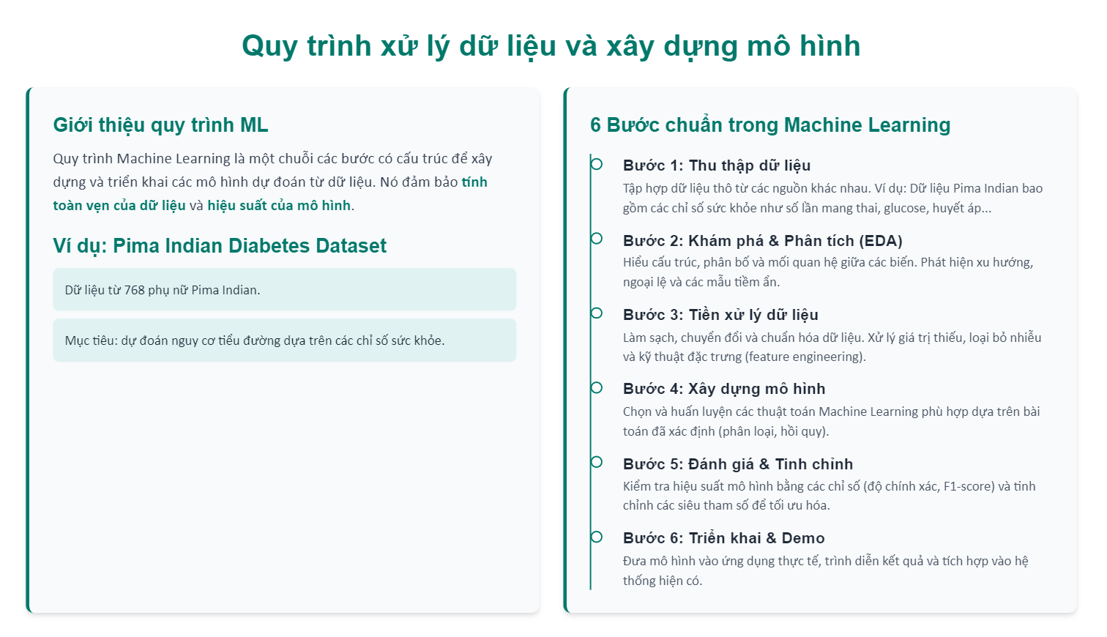

Slide 6
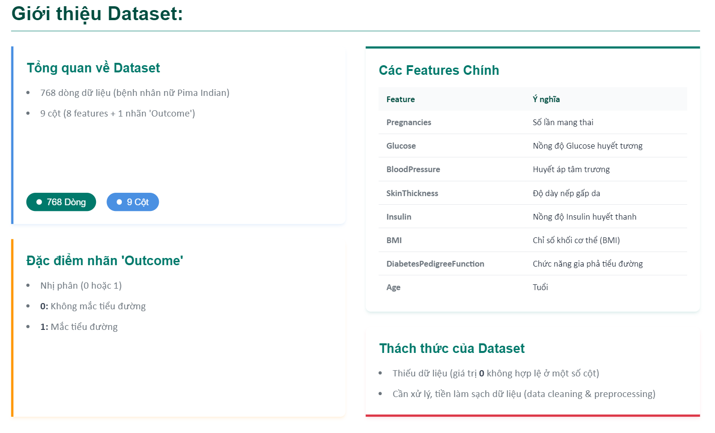
Notes:
Lời dẫn:
Dataset sử dụng là Pima Indians Diabetes, bao gồm khoảng 768 mẫu, 8 đặc trưng: Pregnancies, Glucose, BloodPressure, SkinThickness, Insulin, BMI, DiabetesPedigreeFunction, Age và nhãn Outcome (0/1).
Giải thích chi tiết:
Mô tả ngắn từng feature (ý nghĩa y học): Glucose: đường huyết; BMI: chỉ số khối cơ thể; DPF: yếu tố di truyền; v.v.
Nêu vấn đề: nhiều biến có giá trị 0 không hợp lệ (ví dụ Glucose=0) → cần xử lý.

Slide 7
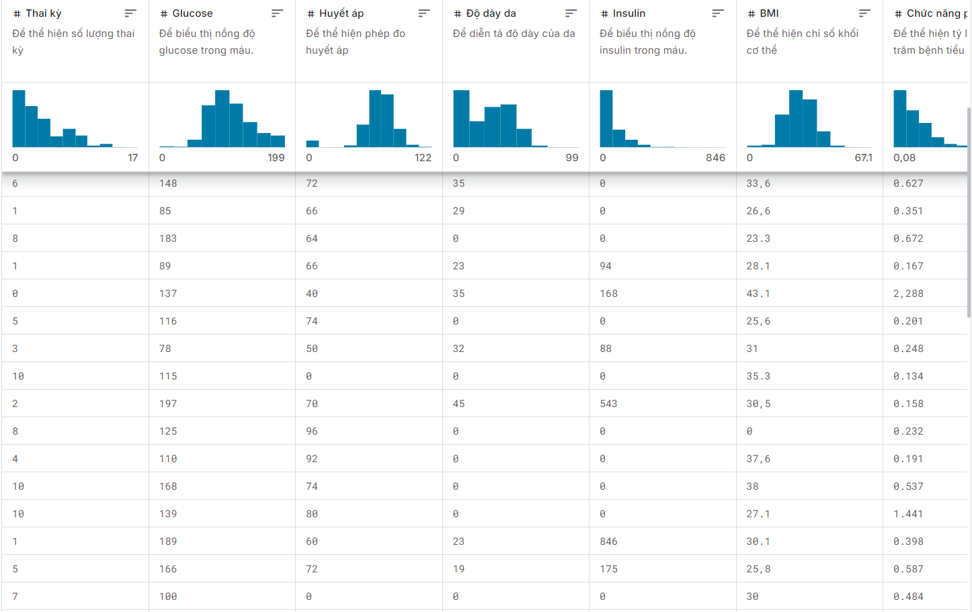

Slide 8
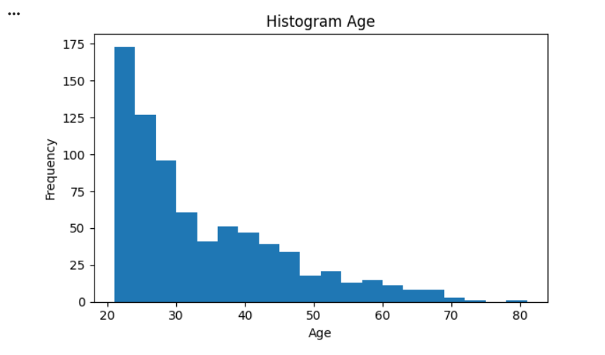
BIỂU ĐỒ PHÂN PHỐI ĐỘ TUỔI
Notes:
Biểu đồ tuổi cho thấy dữ liệu bị lệch trái, nghĩa là phần lớn mẫu thuộc nhóm tuổi trẻ–trung niên.
Điều này có thể làm mô hình học thiên lệch nếu không được xử lý cẩn thận.

Slide 9
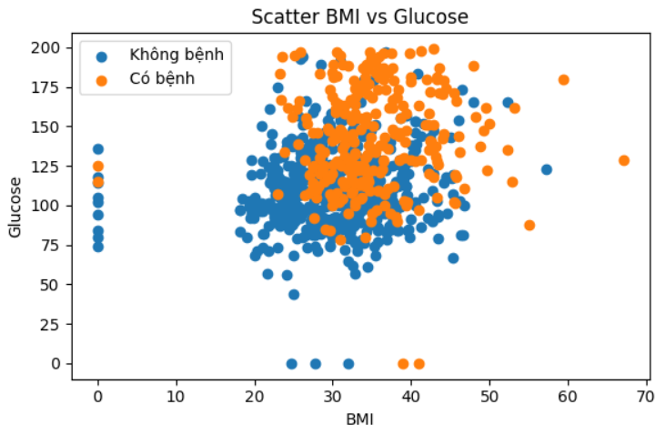
BIỂU ĐỒ PHÂN PHỐI
Biểu đồ phân phối của Glucose cung cấp cái nhìn sâu sắc về sự khác biệt giữa hai nhóm người (có và không có tiểu đường).
Notes:
Lời dẫn:
Đây là biểu đồ mật độ Glucose (KDE). Ta thấy đỉnh phân bố của nhóm “có bệnh” chuyển về phía phải — tức giá trị glucose cao hơn.
Giải thích sâu:
Nêu ngưỡng y khoa: glucose ≥ 126 mg/dL nghi ngờ tiểu đường, 100–125 tiền tiểu đường.
Giải thích vì sao Glucose là feature quan trọng: trực tiếp phản ánh rối loạn chuyển hóa đường.
Takeaways:
Glucose là chỉ số quyết định → mô hình học dễ phân tách 2 lớp dựa trên biến này.

Slide 10
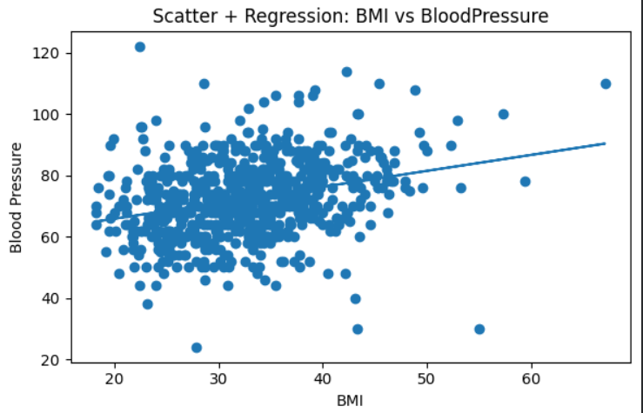
CÁC BIỂU ĐỒ TƯƠNG QUAN
Biểu đồ phân tán (Scatter Plot) giúp hình dung mối quan hệ giữa hai đặc trưng và cách chúng liên quan đến kết quả.
Notes:
Ta có thể thấy biểu đồ có su hướng đi lên từ trái sáng phải . Điều này có nghĩ là tỉ lệ giữa huyết áp và BMI tỉ lệ thuật => tức là người nào có BMI cao thì huyết áp cũng cao và ngược lại

Slide 11
PHÂN TÍCH DỮ LIỆU KHÁM PHÁ
Giá trị "0" không hợp lệ
Phân phối tuổi lệch trái
BMI và Glucose cao ở bệnh nhân
Nhiều cột như Glucose, BloodPressure, Insulin, SkinThickness, BMI chứa giá trị "0" không hợp lệ. Điều này cần được xử lý cẩn thận trong giai đoạn tiền xử lý để tránh làm sai lệch mô hình.
Biểu đồ phân phối cho thấy độ tuổi có xu hướng lệch trái, cho thấy phần lớn các mẫu dữ liệu là từ những người trẻ tuổi hơn. Điều này có thể ảnh hưởng đến khả năng tổng quát hóa của mô hình cho các nhóm tuổi khác.
Quan sát ban đầu cho thấy những bệnh nhân tiểu đường có xu hướng có chỉ số BMI và nồng độ Glucose cao hơn. Đây là những dấu hiệu quan trọng có thể được khai thác bởi các mô hình dự đoán.

Slide 12
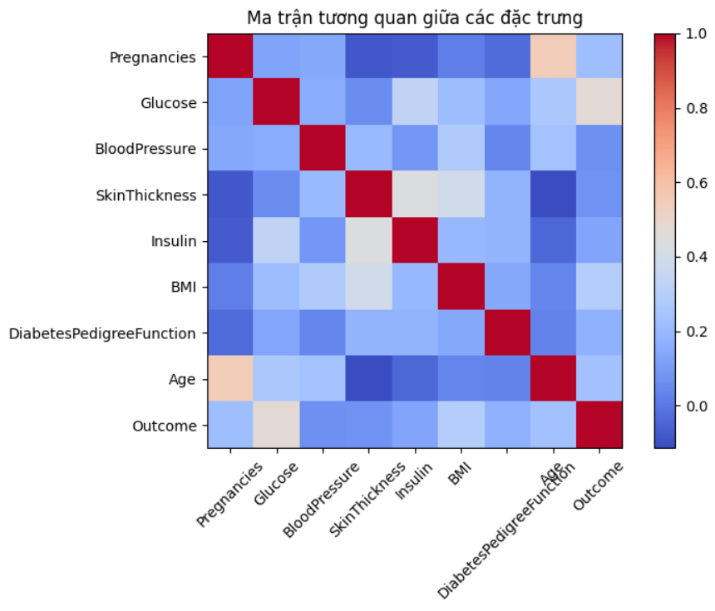
MA TRẬN TƯƠNG QUAN
Ma trận tương quan cung cấp một cái nhìn tổng thể về mối quan hệ tuyến tính giữa tất cả các cặp đặc trưng và giữa các đặc trưng với nhãn dự đoán (Outcome).
Notes:
Lời dẫn:
Đây là heatmap tương quan. Ta thấy Glucose có tương quan mạnh nhất với Outcome, tiếp theo BMI và Age. Một số cặp như SkinThickness-BMI cũng tương quan vì lý do sinh lý.
Giải thích sâu:
Giải thích Pearson correlation nhanh: hiển thị quan hệ tuyến tính.
Nếu có multicollinearity mạnh → cần cân nhắc regularization hoặc loại bớt feature.

Slide 13
TIỀN XỬ LÝ DỮ LIỆU
Thay giá trị 0 thành NaN
Các giá trị '0' không hợp lệ (ví dụ: BloodPressure, BMI) được thay thế bằng NaN để xử lý đúng đắn.
Điền thiếu bằng Median
Các giá trị thiếu (NaN) được điền bằng giá trị trung vị (Median) của cột tương ứng để duy trì phân phối dữ liệu và giảm thiểu ảnh hưởng của các giá trị ngoại lai.
Chuẩn hóa đặc trưng số
Các đặc trưng số được chuẩn hóa bằng StandardScaler để đưa chúng về cùng một tỷ lệ, giúp các thuật toán nhạy cảm với thang đo (như KNN, Logistic Regression) hoạt động hiệu quả hơn.
Chia tập huấn luyện/kiểm thử
Bộ dữ liệu được chia thành 80% cho tập huấn luyện (train set) và 20% cho tập kiểm thử (test set) để đánh giá khả năng tổng quát hóa của mô hình.
Notes:
Lời dẫn:
Tiền xử lý gồm: thay giá trị 0 không hợp lệ thành NaN, impute bằng median, chuẩn hóa bằng StandardScaler, tách train/test (80/20) với stratify. Tất cả được gói trong ColumnTransformer/ Pipeline.
Giải thích chuyên sâu:
Tại sao median? → median ít bị ảnh hưởng bởi outlier hơn mean, phù hợp cho dữ liệu y tế.
Tại sao StandardScaler? → chuẩn hóa cho LR và KNN; RF không yêu cầu nhưng không hại.
Tại sao dùng Pipeline? → tránh rò rỉ dữ liệu, đảm bảo train/test cùng quy trình tiền xử lý.

Slide 14
CHUẨN BỊ ĐẶC TRƯNG (FEATURE ENGINEERING)
Tạo nhóm tuổi (Age_Group)
Tạo ra các đặc trưng mới từ dữ liệu hiện có giúp mô hình học được những mẫu hình phức tạp hơn và cải thiện hiệu suất dự đoán.
Tạo nhóm BMI (Risk_BMI)
Tạo phân loại Glucose (Glucose_Level)
Notes:
Lời dẫn:
Em đã thử tạo một số feature: Age_Group, BMI_category, Glucose_Level; có thử interaction BMI*Glucose. Những feature này giúp mô hình bắt pattern phi tuyến và tăng tính giải thích.
Giải thích sâu:
Trình bày ví dụ: Age_Group đã giúp làm mượt ảnh hưởng tuổi tác (nhóm 20–30, 30–40...).
Nêu lưu ý: không tạo quá nhiều feature tránh overfitting; dùng cross-validation để kiểm tra.

Slide 15
CÁC MÔ HÌNH ĐƯỢC SỬ DỤNG
Logistic Regression
Naive Bayes
Một mô hình tuyến tính đơn giản nhưng hiệu quả cho bài toán phân loại nhị phân, dễ hiểu và diễn giải.
Dựa trên định lý Bayes với giả định độc lập có điều kiện. Hoạt động tốt với tập dữ liệu lớn và thường nhanh chóng trong huấn luyện.
Random Forest
KNN (K-Nearest Neighbors)
Là một thuật toán ensemble sử dụng nhiều cây quyết định. Mạnh mẽ trong việc xử lý dữ liệu phức tạp, ít bị overfitting và có độ chính xác cao.
Thuật toán phân loại dựa trên khoảng cách, dự đoán nhãn của một điểm dữ liệu dựa trên nhãn của 'k' điểm lân cận gần nhất.

Slide 16
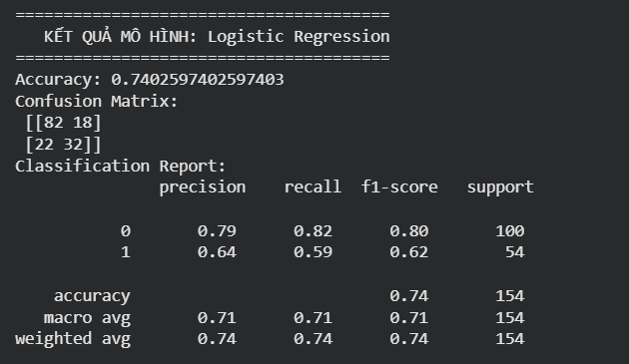
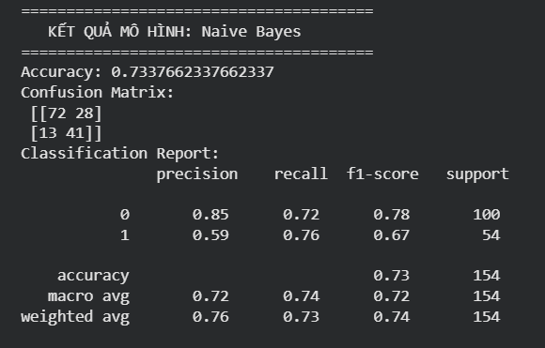
Logistic Regression
Naive Bayes
Notes:
✅ 1.1 Accuracy
$$Accuracy=\frac{TP+TN}{TP+TN+FP+FN}$$
✅ 1.2 Precision
$$Precision=\frac{TP}{TP+FP}$$
✅ 1.3 Recall (Sensitivity)
$$Recall=\frac{TP}{TP+FN}$$
✅ 1.4 F1-score
$$F1=2×\frac{Precision×Recall}{Precision+Recall}$$
🔍 Ý nghĩa:
TP: dự đoán đúng có bệnh
FP: dự đoán sai có bệnh
FN: bỏ sót bệnh nhân
F1-score cân bằng giữa Precision & Recall

Slide 17
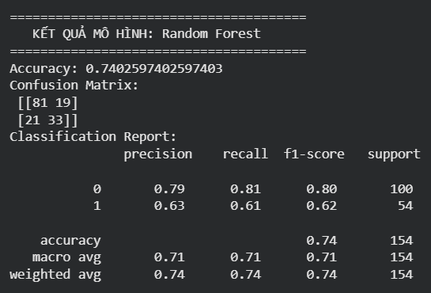
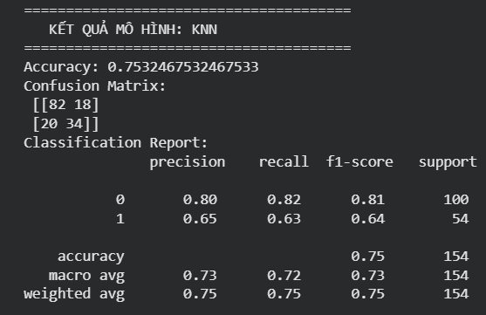
Random Forest
KNN
Notes:
2.1 Logistic Regression
Logistic Regression dự đoán xác suất mắc bệnh:
$$P\left(y=1∣x\right)=\frac{1}{1+e^{−\left(β_{0}+β_{1}x_{1}+⋯+β_{n}x_{n}\right)}}$$
Hàm loss (Binary Cross Entropy):
Quy tắc quyết định:
$$\hat{y}=\left\{\begin{matrix}1, & \text{n}\overset{ˊ}{\overset{ˆ}{\text{e}}}\text{u} P≥0.5 \\ 0, & \text{n}\overset{ˊ}{\overset{ˆ}{\text{e}}}\text{u} P<0.5\end{matrix}\right.$$
🟩 2.2 Naive Bayes (Gaussian NB)
Công thức Bayes:
$$P\left(y∣x\right)=\frac{P\left(x∣y\right)P\left(y\right)}{P\left(x\right)}$$
Với giả định "naive" (độc lập):
$$P\left(x∣y\right)=\prod_{i=1}^{n}{P}\left(x_{i}∣y\right)$$
Vì dữ liệu là giá trị liên tục → Gaussian:
$$P\left(x_{i}∣y\right)=\frac{1}{\sqrt{2πσ_{y}^{2}}}\exp\left(−\frac{\left(x_{i}−μ_{y}{\left.)\right.}^{2}\right.}{2σ_{y}^{2}}\right)$$
🟩 2.3 Random Forest
RF = tập hợp nhiều cây quyết định:
$$RF\left(x\right)=mode\left(h_{1} , \left(x\right) , h_{2} , \left(x\right)…h_{n}\left(x\right)\right)$$
Mỗi cây học từ một tập bootstrap:
$$S_{i}=sample\left(D\right)$$
Đồng thời chỉ chọn một số feature ngẫu nhiên để chia node:
$$features_subset=random\left(k\right)$$
🟩 2.4 KNN (K-Nearest Neighbors)
Khoảng cách Euclid:
Dự đoán:
$$\hat{y}=mode\left(y_{k nearest}\right)$$

Slide 18

So sánh hiệu năng các mô hình
Naive Bayes có hiệu năng cao nhất
Logistic Regression và Random Forest đứng thứ hai, ổn định và dễ giải thích
KNN cho kết quả thấp hơn do hạn chế với dữ liệu thực tế
Notes:
Accuracy – độ chính xác chung
$$Accuracy=\frac{d\text{ự đ}o\overset{ˊ}{a}n\text{ đ}\overset{ˊ}{u}ng}{t\text{ổ}ng s\overset{ˊ}{\hat{o}} m\tilde{\hat{a}}u}$$
Ý nghĩa trong đề tài:
Bạn xem mô hình tổng thể dự đoán đúng bao nhiêu %.
Ví dụ Accuracy = 75% → 100 người thì mô hình đoán đúng 75 người.
Nhưng accuracy không đủ, vì nếu dữ liệu lệch (không bệnh nhiều hơn bệnh), mô hình dễ dự đoán tất cả là “không bệnh” vẫn được accuracy cao → nguy hiểm.
🔵 Precision – dự đoán "có bệnh" chính xác thế nào
$$Precision=\frac{s\overset{ˊ}{\hat{o}} ng\text{ườ}i\text{ đượ}c d\text{ự đ}o\overset{ˊ}{a}n\text{ đ}\overset{ˊ}{u}ng l\overset{ˋ}{a} c\overset{ˊ}{o} b\text{ệ}nh}{t\text{ổ}ng s\overset{ˊ}{\hat{o}} ng\text{ườ}i m\hat{o} h\overset{ˋ}{ı}nh d\text{ự đ}o\overset{ˊ}{a}n c\overset{ˊ}{o} b\text{ệ}nh}$$
Ý nghĩa thực tế:
Trong tất cả những người mô hình báo “có bệnh”, bao nhiêu người thật sự mắc?
Precision cao → mô hình ít báo nhầm người khỏe thành người bệnh.
Ví dụ:
Precision = 0.65 → cứ 10 người bị dự đoán có bệnh thì 6.5 người thực sự có bệnh.
🔵 Recall – mô hình tìm được bao nhiêu người bệnh thật
$$Recall=\frac{s\overset{ˊ}{\hat{o}} ng\text{ườ}i b\text{ệ}nh\text{ đượ}c ph\overset{ˊ}{a}t hi\text{ệ}n}{t\text{ổ}ng s\overset{ˊ}{\hat{o}} ng\text{ườ}i b\text{ệ}nh th\text{ự}c s\text{ự}}$$
Đây là chỉ số quan trọng nhất trong y tế, vì:
Nếu Recall thấp → mô hình bỏ sót bệnh nhân.
FN (bỏ sót bệnh) là lỗi nguy hiểm nhất.
Ví dụ:
Recall = 0.75 → mô hình tìm được 75/100 người bệnh thật.
🔵 F1-score – cân bằng Precision và Recall
$$F1=2⋅\frac{Precision⋅Recall}{Precision+Recall}$$
F1 dùng khi:
Precision và Recall đều quan trọng.
Dữ liệu lệch (bệnh ít hơn không bệnh).
Ý nghĩa thực tế:
F1 càng cao → mô hình càng cân bằng và đáng tin hơn trong y tế.

Slide 19
KẾT LUẬN
Đề tài đã minh chứng rằng Machine Learning có thể hỗ trợ hiệu quả trong dự đoán bệnh tiểu đường. Với phương pháp tiền xử lý đúng đắn và mô hình phù hợp, độ chính xác và khả năng phát hiện bệnh đạt mức đáng tin cậy .

Slide 20


thank you for watching

